Slide 1
Антропогенез
Эволюция человека
Часть 2
Автор: Першина О. В.
Учитель биологии
ГБОУ СОШ №405
Москва 2012

Slide 2
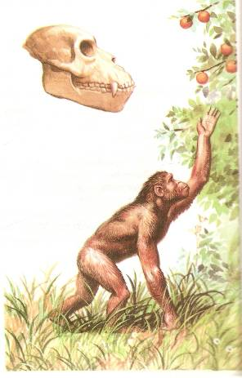
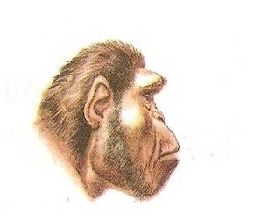
рамапитек
Ранее рамапитека считался предком человека.

Slide 3
 | Древнейшие люди Архантропы |  |  |  |  |  | Древние Палео-антропы | Современные люди Неоантропы
Австрало питек Аaustralo pithecines | Человек умелый Homo habilis | Человек выпрямленный Homo erectus 10 подвидов |  |  |  |  | Неандер тальцы Homo sapiens neandertalensis | Человек разумный разумный Homo sapien sapiens
 |  | Питекантроп |  | Синантроп |  | Гейдель- бергский человек |  | Кроманьонцы | Совре менные люди
 |  | 2 млн. – 150 тыс. л. н.
7 млн. – 750 тыс. л. н. | 2 – 1,5 млн. л. н. | 2 млн. -500 тыс. л.н. |  |  |  |  | 230 -24 тыс. л. н. | 50 (40) тыс. л. н.
450-550 см³ | 550-750 см³ | 800 -1000 см³ | 1220 см³ |  | 800 см³ |  | 1350 см³ | 1350 см³

Slide 4
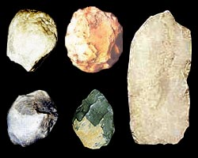
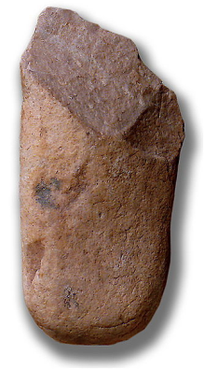
Орудия труда
Австралопитеки | Человек умелый | Человек выпрямленный | Неандерталец | Кроманьонец
Не изготавливали. Возможно, использовали палки, камни, кости | Чопперы – камни оббитые с одной стороны Олдовайская, олдувайская (галечная) культура | Чопперы, Чоппенги или бифасы – камни оббитые с двух сторон | Чопперы, чоппенги, каменные скребки, наконечники орудия из кости, иглы | Сложные орудия труда

Slide 5
Австрало питеки | Человек умелый | Человек выпрямлен ный | Неандерталец |  | Кроманьонец
Вес 25-50 кг Рост 100-150см | Вес 30-50 кг Рост 100-150см | Рост 170см | Рост 155-165см
Прямохождение
Позвоночник без изгибов. Лицевой отдел больше мозгового. Надбровный валик есть. Подбородочного выступа нет. |  |  |  | Позвоночник с изгибами. Лицевой отдел меньше мозгового. Надбровного валика нет, подбородочный выступ есть. В головном мозге есть отделы отвечающие за звуковую и письменную речь, абстрактное мышление
 | Мало отличался от австралопитеков | Массивный костяк | Массивный костяк

Slide 6
Австралопитек | Человек умелый | Человек выпрямленный |  | Неандерталец | Кроманьонец
Коллективный образ жизни на открытых пространствах (не в лесу)
Исполь-зовали орудия. Всеядны,собират-ельство, возможно охота. | Изготавливали орудия труда
 | Возможно охота, строите льство. | Владели огнём Возможна речь, строили жильё. | Изготавливали разнообразные орудия труда из камня и кости. Шили одежду. Добывали огонь. Коллективный образ жизни по 50-100 чек. Строили и утепляли жилища. Захоранивали мертвых. Украшали их могилы (ритуальные украшения).
 |  |  |  |  | Речь звуковая. Настенная живопись, зачатки религий и искусства, гончарное дело. Первая экологическая катастрофа – уничтожение мамонтов. Изготовление металла. Высокие достижения в искусстве, науке, технике.

Slide 7
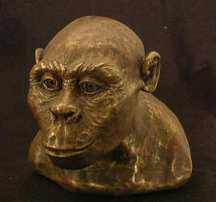
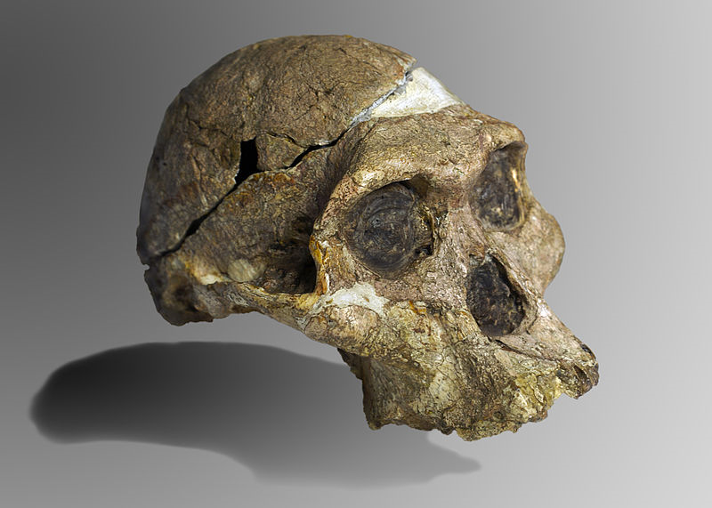
Австралопитек Объем мозга 450-550 см³
Первые находки ЮАР 1924 г,
По всей Африке
Череп австралопитека афарского (самка)
Австралопитек афарский
(реконструкция)

Slide 8
Австралопитек жил 5 млн. л. Н. (7 млн. – 750 тыс. л. н.), только в Африке, орудия труда – использовал, не изготавливал.

Slide 9
отличия Австралопитека от обезьян
* Прямохождение
* Жил не в лесах, а на открытых пространствах
* Имел чуть больший объем мозга

Slide 10
Группы австралопитековых:
Сахельантропос (7 – 4 млн. л. н.)
Ороррин
Ранние
Грацильные
а) Афарский (4-3,5 млн. л. н.),
б) Африканский (3 -2,5 млн. л. н.)
Поздние или массивные (2,5 – 1 млн. л. н.)

